Slide 1
Reinforcement Learning
HW2. Double Q-Learning

Slide 2
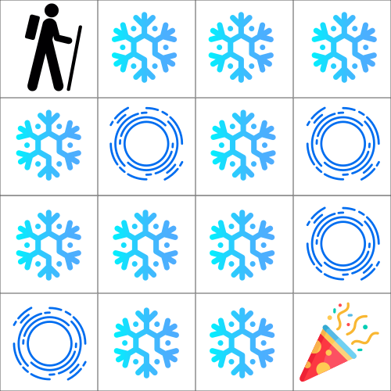
Frozen Lake
Environment: Frozen Lake
Frozen lake involves crossing a frozen lake from Start(S) to Goal(G) without falling into any Holes(H) by walking over the Frozen(F) lake. The agent may not always move in the intended direction due to the slippery nature of the frozen lake.
Action Space : Discrete(4)
Observation Space : Discrete(16)
Action Space
The agent takes a 1-element vector for actions. The action space is (dir), where dir decides direction to move in which can be:

Slide 3
Frozen Lake
Action Space
The agent takes a 1-element vector for actions. The action space is (dir), where dir decides direction to move in which can be:
0: LEFT
1: DOWN
2: RIGHT
3: UP
Observation Space
the 4x4 map has 16 possible observations.
Rewards
Reach goal(G): +1
Reach hole(H): 0
Reach frozen(F): 0

Slide 4
Frozen Lake Example
TODO
Homework_Double_Q_Learning.ipynb 파일 내 코드 구현
코드 포함 내용
Q table 2개 생성 (Q_A, Q_B)
Behavior는 epsilon-greedy 를 따르며 이때는 (Q_A, Q_B)의 평균을 이용함
Target policy는 greedy를 따름
0.5의 확률로 Q_A 또는 Q_B를 업데이트함 (P.5: Peudocode 참조)
G는 one episode에서 나오는 모든 reward의 합

Slide 5
Frozen Lake Example
TODO
Homework_Double_Q_Learning.ipynb 파일 내 코드 구현
조건
코드 작성 부분 외 수정 금지
해당 부분만 copy and paste 하여 채점하므로, 본인이 임의로 수정한 부분에 대해서는 반영되지 않음
Episode: 100000
Random seed(414)

Slide 6
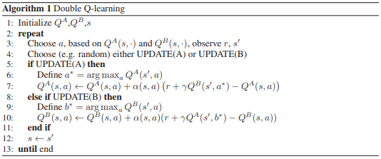
Frozen Lake Example
Pseudo code (Pseudo-code Source: “Double Q-learning” (Hasselt, 2010))

Slide 7
Random Walk Example
Total: 100
파일 제출: 10
100000만회 학습 결과 후, 평균 return: G
G >= 0.99 : 50
G >= 0.95 and G < 0.99: 40
G >= 0.9 and G < 0.95: 30
G >= 0.8 and G < 0.9 : 20
(Pseudo-code 구현): 현재 state에서 action 구현: 10
(Pseudo-code 구현): 0.5의 확률로 Q_a, Q_b update :10
(Pseudo-code 구현): Q_a update validation: 10
(Pseudo-code 구현): Q_b update validation: 10

Slide 8
Random Walk Example
제출 방식: 과제 및 평가 > HW2
Homework_Double_Q_Learning.ipynb 파일 제출
제출 기한: ~5월 1일 오후 11시 59분 59초
DELAY 감점: 1분당 1점
Cheating: -300점
문의: TA (김동욱, g9896@khu.ac.kr)

Slide 9

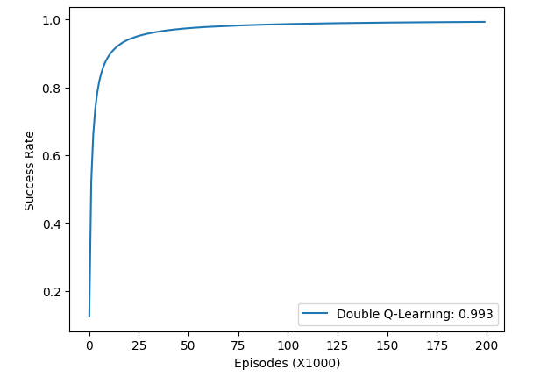
참조
Result example

Slide 10
End of class Q&A

